Slide 1
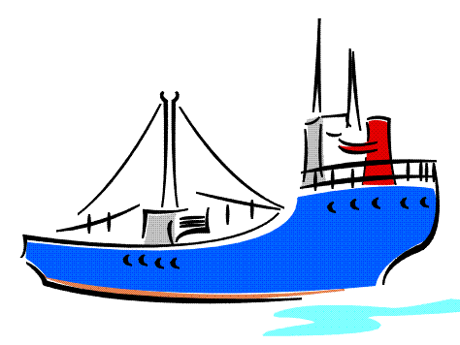

Морской бой

Slide 2
А
Б
В
Г
Д
Е
Ж
З
И
К
1
2
3
4
5
6
7
8
9
10

Slide 3
Зарплата одного рабочего в апреле была 1300 рублей, а другой получил зарплату 960 рублей и премию, которая составляет 55% от зарплаты. Какой рабочий получил больше денег в апреле?
Рабочий, который получил зарплату 960 рублей и премию 55% от зарплаты.

Slide 4
Числовое колесо
Цифры от 1 до 9 надо разместить в фигуре, так чтобы сумма трех цифр каждого диаметра. Составляла 15.
7
6
8
1
5
9
2
4
3

Slide 5
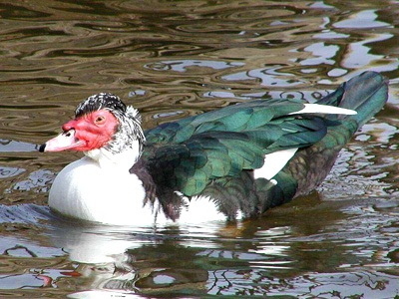
Летели утки: одна впереди и две позади, одна позади и две впереди, одна между двумя и три в ряд. Сколько всего летело уток?
3

Slide 6
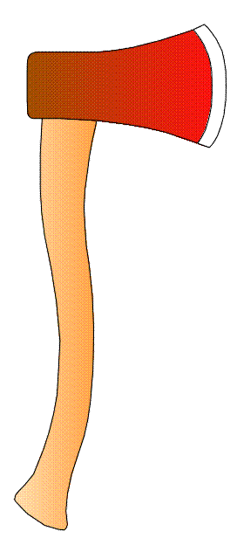
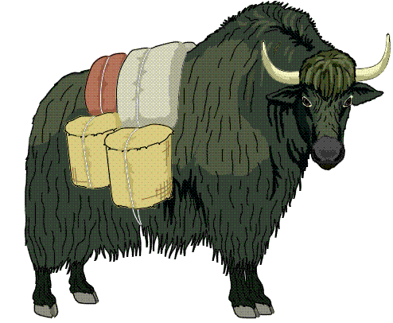
8
Пр
пропорция

Slide 7
При каком царе впервые русские меры (верста, сажень, аршин, фут и т.д.) были определены в соответствующую систему?
При Петре I

Slide 8
В месяце три воскресенья выпали на четные числа. Какой день недели был седьмого числа этого месяца?
Пятница

Slide 9
Найдите числа ребуса
А ∙ Р = И – Ф = М : Е = Т – И = К : А
2 ∙ 1= 7 – 5= 6 : 3 = 9 – 7 = 4 : 2

Slide 10

треугольник

Slide 11
Если бы вчера был понедельник, то через 72 часа после сегодняшнего полудня был бы день недели, который на самом деле будет после завтра. Из этого следует, что завтра будет..
Среда

Slide 12
Из корзины яиц взяли половину всего количества яиц, потом еще половину остатка, затем половину нового остатка и, наконец, половину следующего остатка. В итоге в корзине осталось 10 яиц. Сколько яиц первоначально было в корзине?
160 яиц

Slide 13
Расположите в порядке убывания следующие числа:

Slide 14

периметр

Slide 15
«Эврика!»
Чей это гордый возглас и что он обозначает?
Архимед: «Я нашел!»

Slide 16
Сколько треугольников на рисунке?
18

Slide 17
Какой год был раньше: 40 год до н.э. или 40 год н.э.? На сколько лет раньше?
40 год до н.э., на 80 лет

Slide 18
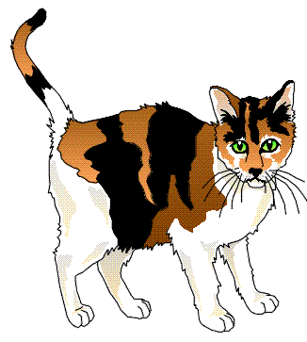
Н
Ф
фунт

Slide 19
Расстановка часовых
2
2
1
2
3
3
1
1
3
2
3
2
1
3
1
2
2
1
2
3
3
1
1
3

Slide 20
3
Почтальон Печкин
разнес почту во все
дома деревни,
после чего зашел
к дяде Федору выпить
молока. На рисунке
показаны все тропинки,
которые проходил Печкин,
причем, как оказалось,
ни по одной из них он не
проходил дважды. Каков
мог быть маршрут
почтальона Печкина? В каком доме живет дядя Федор?
2
4
Почта
1
6
5
7
Почта-1-3-почта-7-1-2-3-4-5-6-7-5. Дядя Федор живет в доме №5

Slide 21
К кому из древних математиков обратился царь Птолемей I с вопросом: «Неужели нет других путей для того, чтобы понять эти вещи?» и какой получил ответ?
Евклид: «Нет, в математике даже для царей нет других путей.»

Slide 22
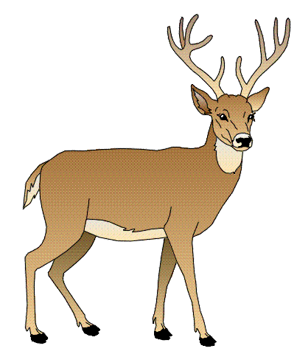
А
Ж
сажень

Slide 23
Фигура, изображенная на рисунке, состоит из 7 одинаковых квадратов. Её периметр равен 16 см. Найдите площадь фигуры?
7 см²

Slide 24
Замените каждую
букву цифрой
от 1 до 9 так, чтобы
выполнялись все
неравенства, а затем
расставьте буквы в
порядке возрастания их числовых значений. Какое слово получилось?
К > Е > Ч
И > Т < В
Т > Р > Е
<
>
>
<
>
>
четвертик
старинная мера объема

Slide 25
Продолжите ряд 6, 8, 5, 7, 4…
6, 3, 5…

Slide 26
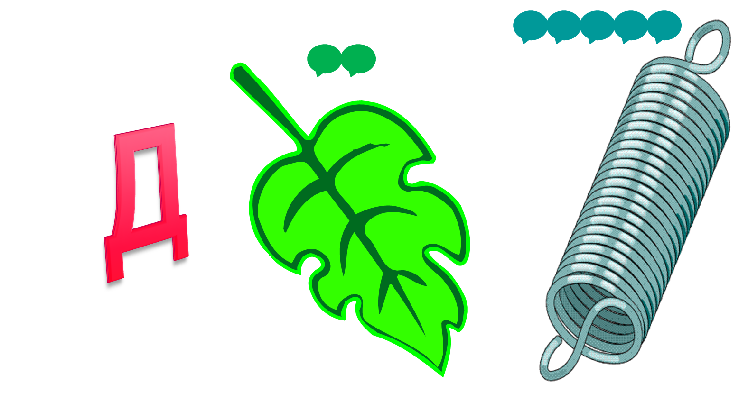
длина

Slide 27
Чьи это заповеди:
Делай лишь то, что впоследствии не огорчит тебя и не принудит раскаиваться.
Не делай никогда того, чего не знаешь. Но научись всему, что следует знать…
Не пренебрегай здоровьем своего тела…
Приучайся жить просто и без роскоши.
Не закрывай глаз, когда хочется спать, не разобравши всех своих поступков в прошлый день.
Пифагора и его учеников

Slide 28
Федя всегда говорит правду, а Вадим всегда лжет. Какой вопрос надо было бы задать, чтобы они дали на него одинаковые вопросы?
Тебя зовут Федя?

Slide 29
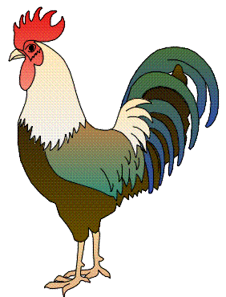
По дороге вдоль кустов
Шло одиннадцать хвостов.
Сосчитать я также смог,
Что шагало тридцать ног.
Это вместе шли куда-то
Петухи и поросята.
И вопрос мой к вам таков:
Сколько было петухов

Slide 30
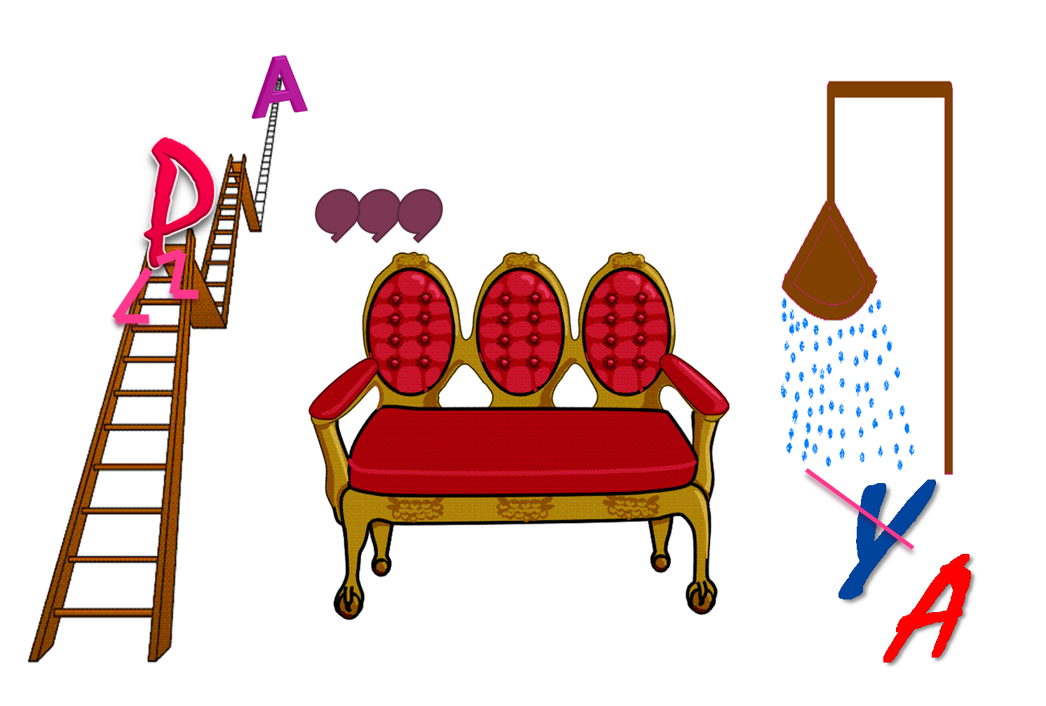
карандаш

Slide 31
Найдите двузначное число, которое в 5 раз больше суммы своих цифр.
45

Slide 32
Двум братьям вместе 35 лет. Сколько лет каждому, если половина лет одного равна трети лет другого?
14 лет и 21 год

Slide 33
Древнегреческая задача.
- Скажи мне, знаменитый Пифагор, сколько учеников посещают твою школу и слушают твои беседы ?
Вот сколько, - ответил Пифагор, - половина изучает математику, четверть – природу, седьмая часть проводит время в размышлении и, кроме того, есть три женщины.
Сколько всего учеников посещают школу Пифагора?
28 учеников

Slide 34
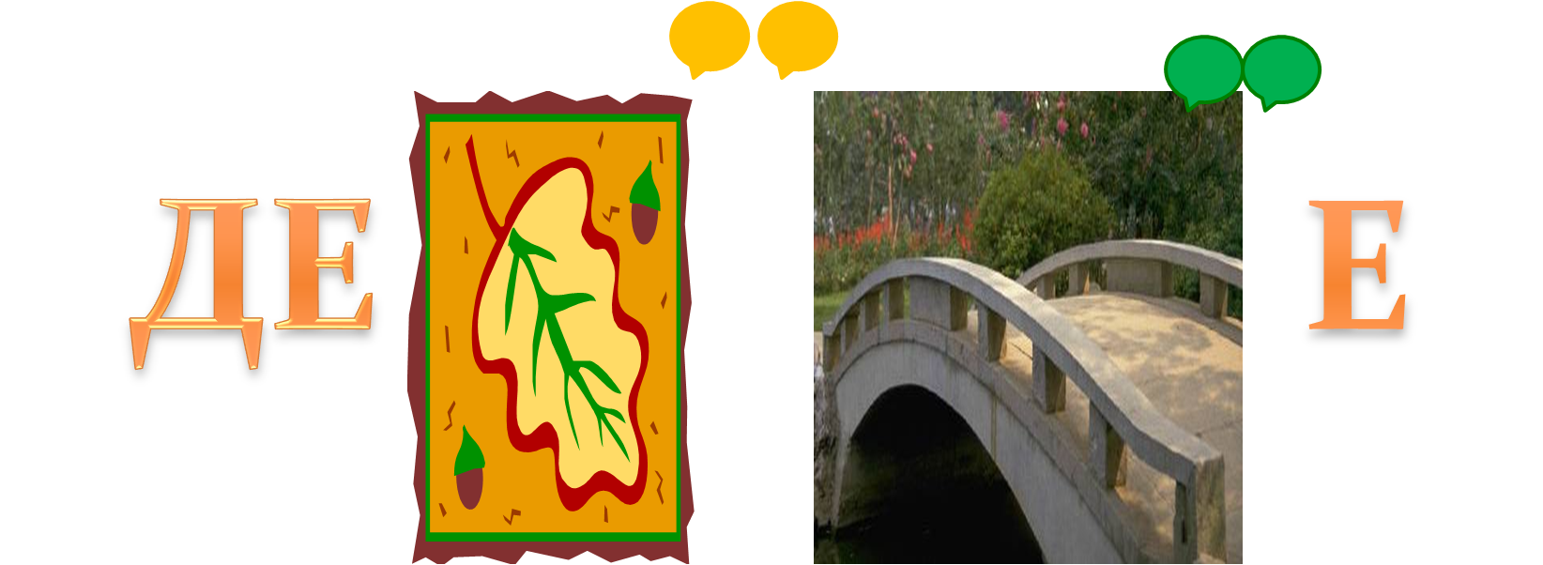
делимое

Slide 35
Копатыч лег спать в 7 часов вечера, поставив будильник так, чтобы он прозвенел в 9 часов утра. Сколько времени проспит Копатыч?
2 часа

Slide 36
За книгу заплатили
60 рублей и еще одну треть стоимости книги. Сколько стоит книга?
90 рублей

Slide 37
Три слога в слове. Первый слог –
Большой снеговика кусок.
Осуществляют слог второй
Слоны, придя на водопой.
А третий слог зовется так,
Как прежде звался твердый знак.
Соедините все три как надо –
Получите слово вы в награду
компьютер

Slide 38

Е
А
Т
верста

Slide 39
В доме 6 этажей. Во сколько раз путь по лестнице на 6 этаж длиннее, чем путь на 3 этаж, если пролеты между этажами имеют по одинаковому числу ступенек?
В 2,5 раза

Slide 40
По столбу высотою 10 метров взбирается улитка. Днем она поднимается на 5 метров, а ночью опускается на 4 метра. Через сколько дней она достигнет вершины столба?
через 6 дней

Slide 41
К Айболиту пришли на прием животные: все, кроме двух, собаки; все, кроме двух, кошки; все, кроме двух, зайцы. Сколько всего животных?
3

Slide 42

Е
гри
Н
гривенник

Slide 43
Какой год был следующим за 40 годом до нашей эры? Какой год был предшествующим?
Следующий за 40 годом до нашей эры 39, предшествующий год 41.

Slide 44
Какой знак нужно поставить между числами 5 и 6, чтобы получилось число большее 5, но меньшее 6?
запятую, получится 5,6

Slide 45
Как еще можно назвать это число?

Slide 46
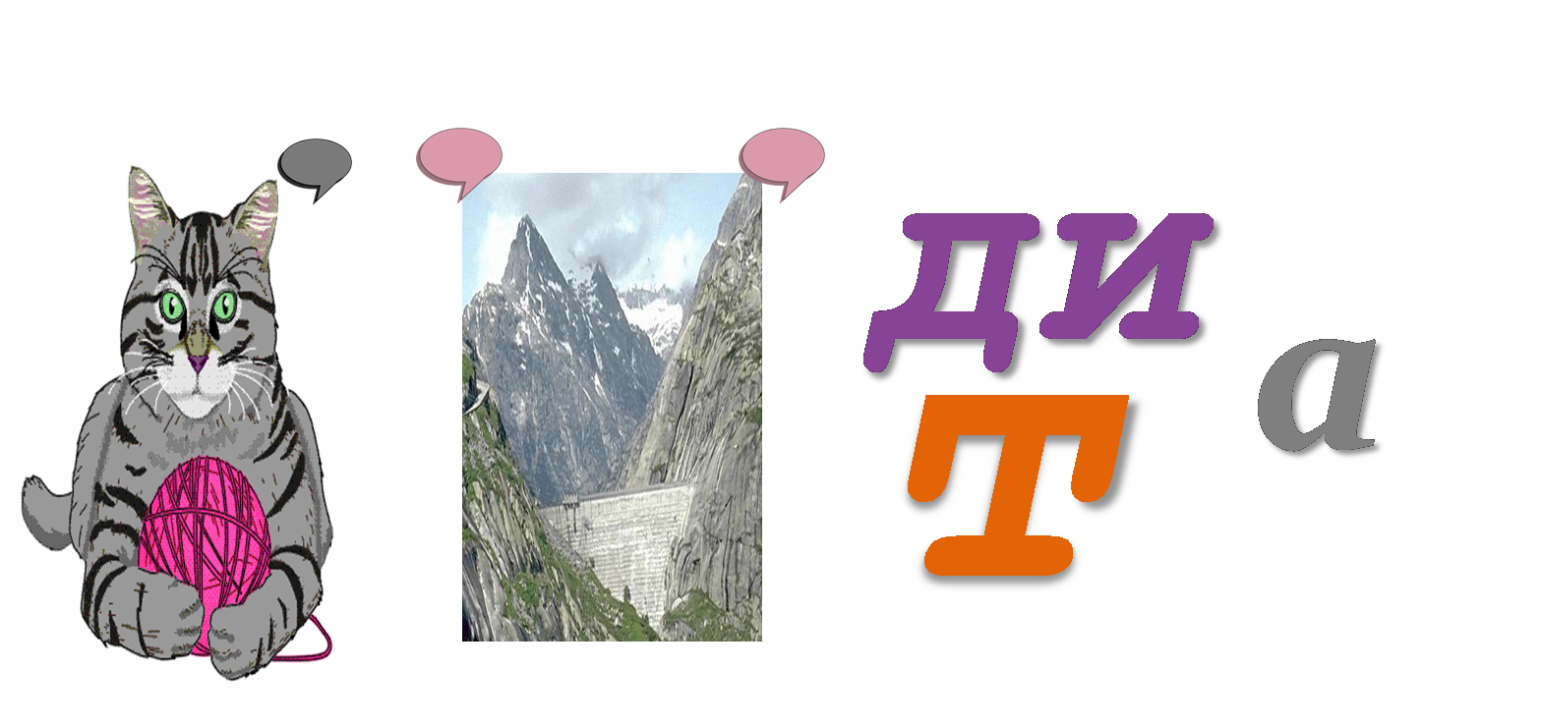
координата

Slide 47
Какой год был раньше,
166 год до нашей эры или 35 год до нашей эры?
166 год до нашей эры

Slide 48
Кого называют математиком из Сиракуз?
Архимеда

Slide 49
Возраст старика Хоттабыча записывается числом с различными цифрами. Об этом числе известно следующее:
если первую и последнюю цифру зачеркнуть, то получится двузначное число, которое при сумме цифр, равной 13, является наибольшим;
первая цифра больше последней в 4 раза.
Сколько лет Хоттабычу?
Хоттабычу 8942 года

Slide 50
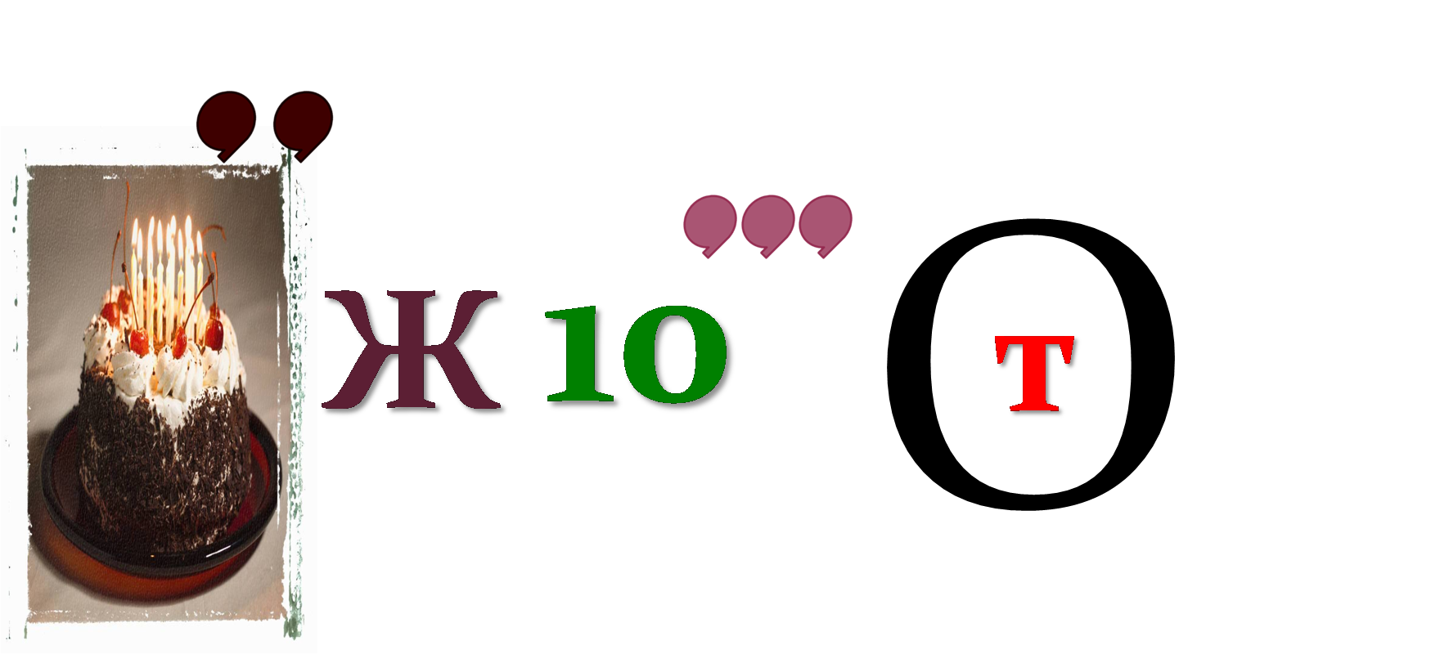
тождество

Slide 51
Илья всегда говорит правду, но когда ему задали дважды один и тот же вопрос, он дал на него разные ответы. Каков бы это мог быть вопрос?
Сколько вопросов я тебе уже задал?

Slide 52
Сколько существует двузначных чисел, в записи которых не употребляется цифра 1?
72 числа

Slide 53
Поставьте знаки модуля так, чтобы равенство
1 – 2 – 4 – 8 – 16 = 19
стало верным.
| | 1 – 2 | - | 4 – 8 | -16 | = 19

Slide 54
000
ТЯ
потянули

Slide 55

Холодно

Slide 56

До
новых
встреч!

